Slide 1

CHỦ ĐỀ TRƯỜNG MẦM NON
CHỦ ĐỀ NHÁNH:TẾT TRUNG THU
Lớp: 5 tuổi
GV:

Slide 2
Phần chơi thứ nhất:
“quan sát tranh chủ đề”

Slide 3
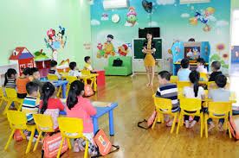

Slide 4
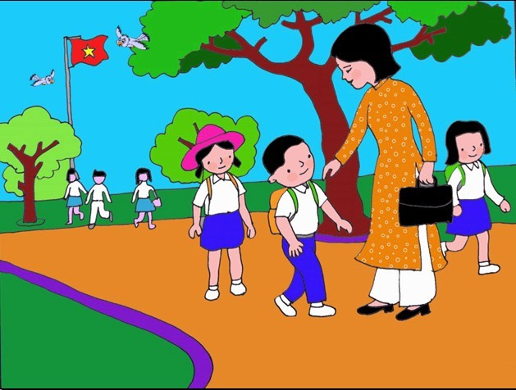

Slide 5
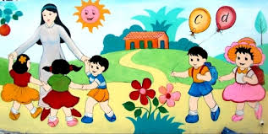

Slide 6
Phần 2:
“khởi động"

Slide 7

Phần 2:
Trọng động

Slide 8
Phần 2:
BÀI TẬP PHÁT TRIỂN CHUNG

Slide 9
VẬN ĐỘNG CƠ BẢN
ĐI NỐI BÀN CHÂN
TIẾN VÀ LÙI

Slide 10
Phần 3:Trò chơi
CHUYỀN BÓNG

Slide 11







CHÀO TẠM BIỆT
CHÚC CÁC BÉ CHĂM NGOAN HỌC GIỎI

